Slide 1
Разработка и развертывание высоконагруженного сервиса с ИИ-оптимизацией на Go в Kubernetes

Slide 2
Введение и цель проекта
Целью данной работы являлась разработка и развертывание высоконагруженного сервиса для обработки потоковых данных с использованием языка Go и контейнерной платформы Kubernetes.
Сервис предназначен для приема метрик нагрузки, их обработки в реальном времени и выявления аномальных значений на основе простых статистических методов.
В рамках проекта акцент сделан на практическое применение микросервисной архитектуры, автоматического масштабирования и мониторинга, что является актуальным для современных распределённых систем.

Slide 3
Используемый стек технологий
В ходе выполнения проекта был использован следующий стек технологий:
Язык программирования Go 1.22
Контейнеризация: Docker
Оркестрация: Kubernetes (Docker Desktop Kubernetes)
Кэширование данных: Redis
Мониторинг: Prometheus
Визуализация метрик: Grafana
Автоматическое масштабирование: Horizontal Pod Autoscaler (HPA)
Выбор данного стека обусловлен его распространённостью и применимостью в промышленной разработке.

Slide 4
Архитектура решения
Архитектура проекта построена по микросервисному принципу.
Основной сервис на Go принимает HTTP-запросы с метриками нагрузки и выполняет их анализ.
Результаты аналитики сохраняются в Redis для быстрого доступа.
Компоненты развернуты в Kubernetes в виде отдельных подов и взаимодействуют через сервисы внутри кластера.
Для масштабирования используется механизм HPA, реагирующий на загрузку CPU.

Slide 5
Функциональность сервиса
Реализованный сервис предоставляет следующие возможности:
Прием метрик нагрузки в формате JSON
Вычисление скользящего среднего по окну из 50 значений
Детекция аномалий по методу z-score (порог 2σ)
Асинхронная обработка данных с использованием goroutines
Предоставление аналитических данных через HTTP-эндпоинты
Экспорт метрик в формате Prometheus
Сервис ориентирован на обработку интенсивного потока запросов в реальном времени.

Slide 6
Контейнеризация и развертывание
Приложение было контейнеризировано с использованием Docker.
Docker-образ содержит только скомпилированный бинарный файл, что позволило уменьшить его размер и ускорить запуск.
Развертывание выполнялось с помощью Kubernetes-манифестов:
Deployment для сервиса на Go
Deployment для Redis
Service типа ClusterIP
ConfigMap для конфигурации
HPA для масштабирования
Корректность развертывания подтверждена состоянием подов Running.

Slide 7
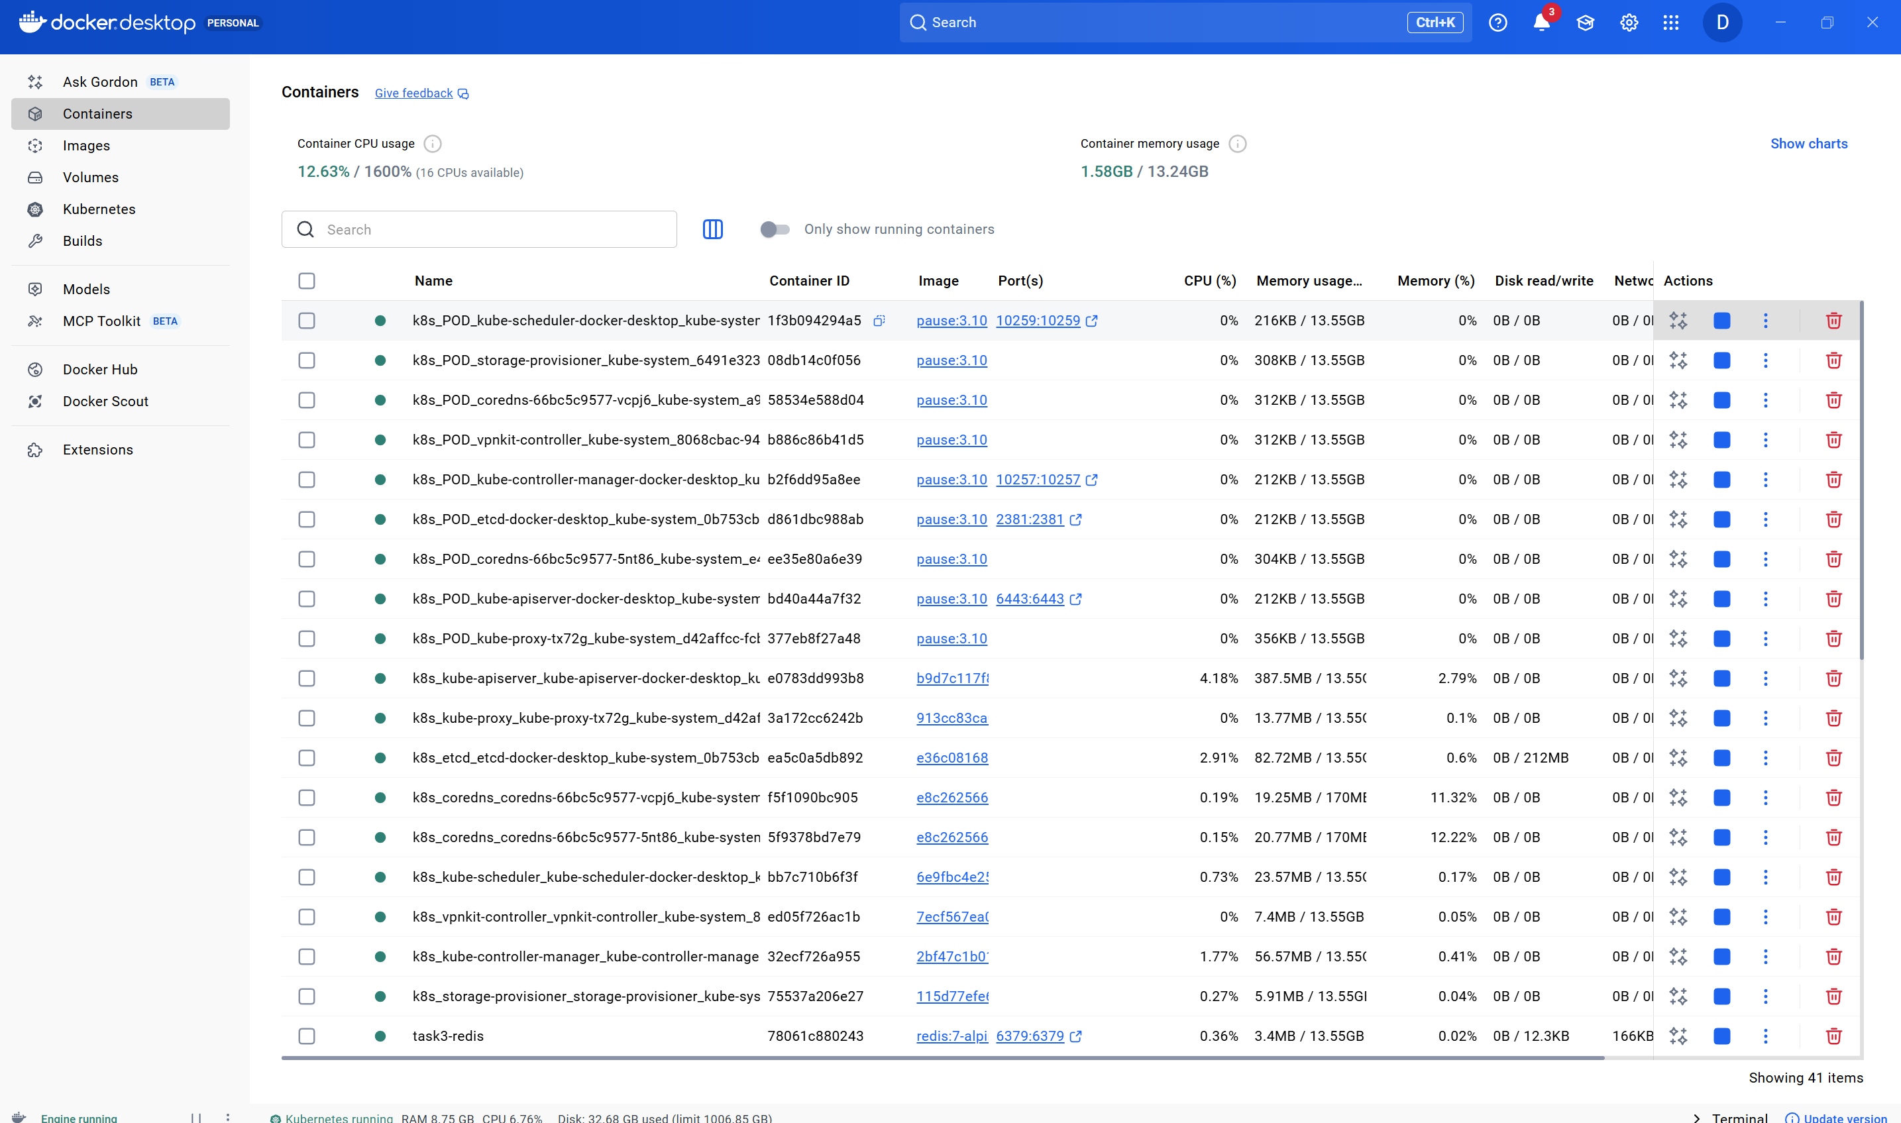
Масштабирование (HPA)
Для автоматического масштабирования сервиса был настроен Horizontal Pod Autoscaler.
Масштабирование осуществляется на основе загрузки CPU.
Параметры HPA:
Минимальное количество реплик: 2
Максимальное количество реплик: 5
Порог загрузки CPU: 70%
При увеличении нагрузки Kubernetes автоматически добавляет новые реплики сервиса, обеспечивая стабильную работу приложения.

Slide 8
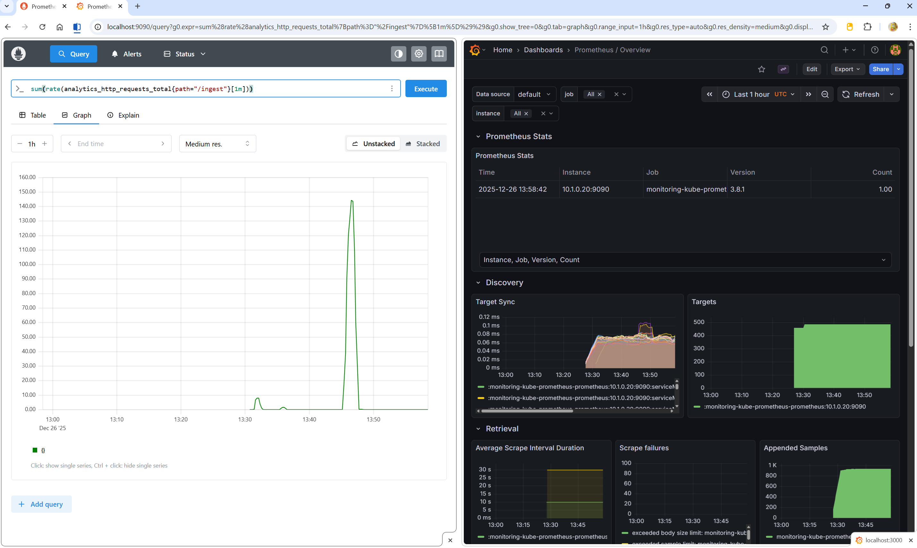
Мониторинг Prometheus и Grafana
Для мониторинга состояния системы была развернута связка Prometheus и Grafana с использованием Helm-чарта kube-prometheus-stack.
Prometheus собирает метрики:
количество запросов
задержку обработки
количество обнаруженных аномалий
загрузку CPU и памяти подов
Grafana используется для визуализации данных и анализа поведения сервиса под нагрузкой.

Slide 9
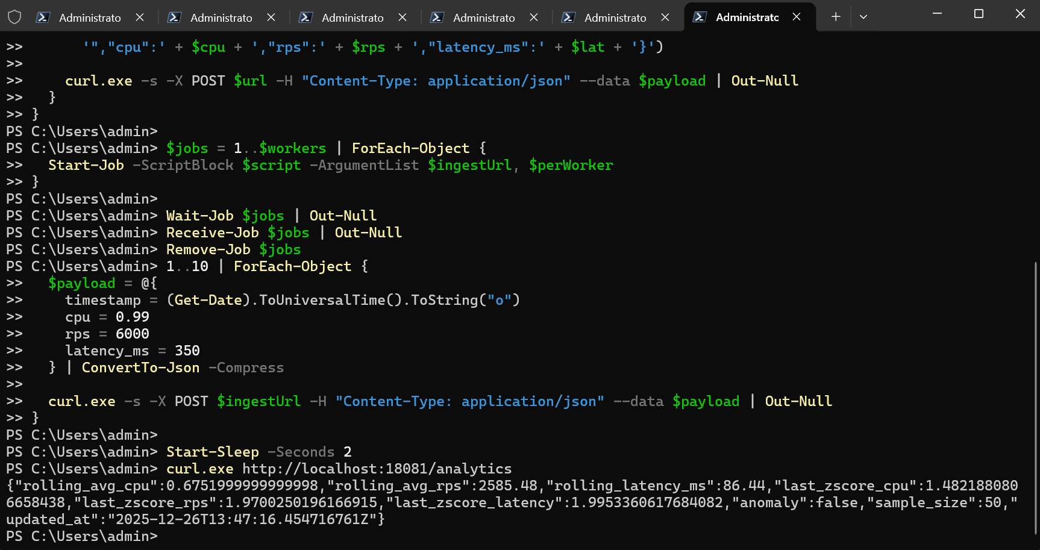
Нагрузочное тестирование
Для тестирования сервиса была реализована генерация нагрузки с использованием PowerShell.
В процессе тестирования имитировался поток из тысяч HTTP-запросов с различными значениями метрик.
В ходе нагрузки:
сервис стабильно обрабатывал более 1000 запросов
задержка обработки оставалась в допустимых пределах
результаты аналитики корректно обновлялись
данные сохранялись в Redis без потерь
Это подтверждает готовность сервиса к работе в условиях высокой нагрузки.

Slide 10
Результаты и наблюдения
По итогам выполнения проекта были получены следующие результаты:
реализован устойчивый high-load сервис
подтверждена работоспособность аналитики
обеспечено автоматическое масштабирование
настроен мониторинг и визуализация нагрузки
продемонстрирована интеграция Go и Kubernetes
Проект показал, что даже простые статистические методы позволяют эффективно анализировать потоковые данные.

Slide 11
Возникшие трудности
В процессе работы возникали следующие сложности:
настройка мониторинга в локальном Kubernetes-кластере
корректная интеграция Redis в Kubernetes
диагностика проблем с ImagePull и метриками CPU
настройка port-forward и доступа к сервисам
Все проблемы были успешно решены в ходе отладки и изучения документации.

Slide 12
Заключение и перспективы
В рамках проекта была достигнута поставленная цель — создан и развернут высоконагруженный сервис с аналитикой нагрузки.
Работа продемонстрировала практические навыки разработки на Go, работы с Kubernetes и системами мониторинга.
В качестве дальнейшего развития проекта можно рассмотреть:
добавление Alertmanager
усложнение аналитических алгоритмов
хранение истории метрик
развертывание сервиса в облачной инфраструктуре

